Slide 1
Thema 5
Ernährung, Bewegung und Hygiene

Slide 2
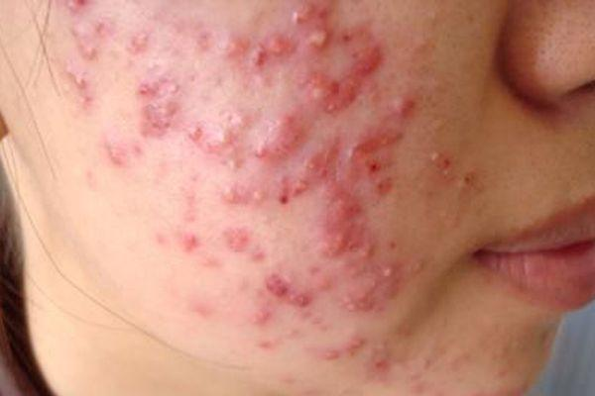
Welche Rolle spielt Ernährung in der Hygiene?
Falls man sich nicht korrekt ernährt hat man erhöhte chancen von:
Z.B
Akne

Slide 3
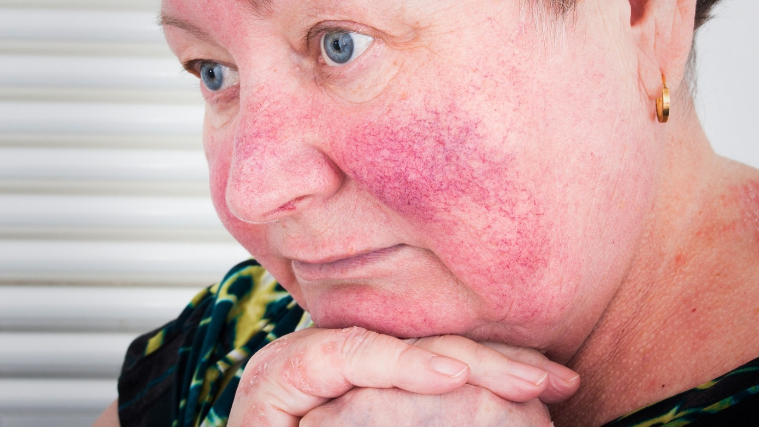
Welche Rolle spielt Ernährung in der Hygiene?
Rosazea (Entzündungen im Gesicht),

Slide 4
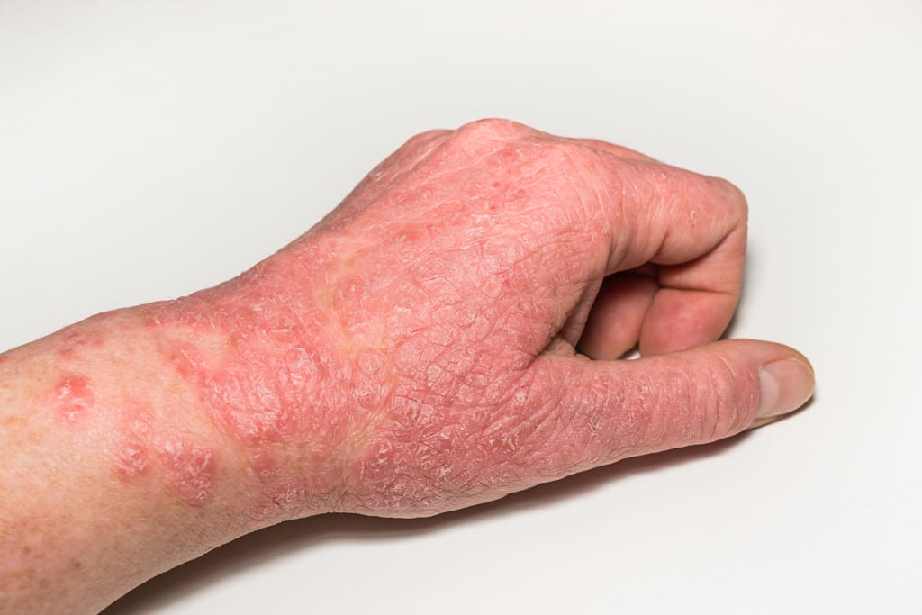
Welche Rolle spielt Ernährung in der Hygiene?
Neurodermitis (trockene juckende Hautstellen)

Slide 5
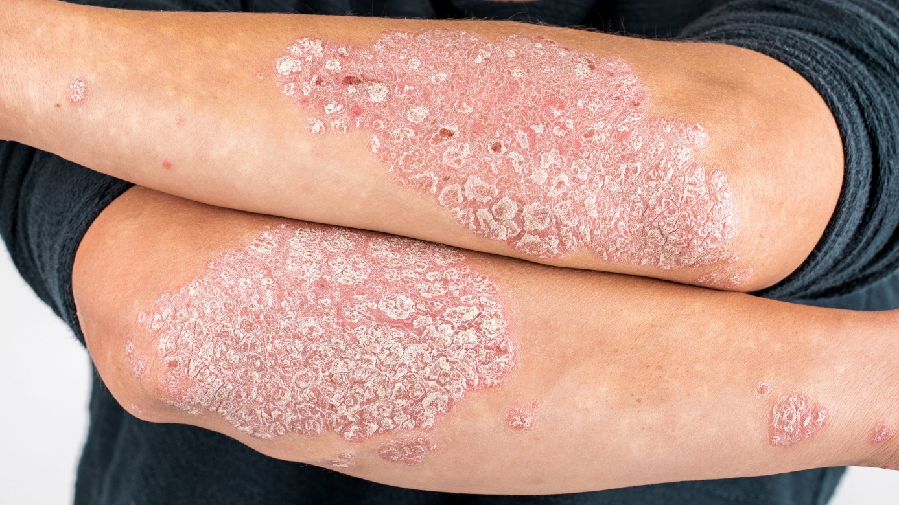
Welche Rolle spielt Ernährung in der Hygiene?
Psoriasis (Schuppenflechte)

Slide 6
Bewegung hilft Hygiene
Hilft bei der Vorbeugung und Behandlung nichtübertragbarer Krankheiten (NCDs) wie Herzerkrankungen, Schlaganfall, Diabetes sowie Brust- und Darmkrebs
Herz-Kreislauf-System verliert an Leistungsfähigkeit
Immunsystem wird schwächer
Muskeln Werden schwächer
Fett - und Zuckerstoffwechsel
Depressive Verstimmungen

Slide 7
Zuckerkonsum und Körpergeruch
ernährungsbedingter Krankheiten wie Adipositas, Diabetes Typ 2, Herz-Kreislauferkrankungen, Depressionen, Schlafstörungen und Konzentrationsschwäche
Der Verzehr übermäßiger Zuckermengen kann zu einem Anstieg des Glukosespiegels in Ihrem Schweiß führen. Dieser erhöhte Glukosespiegel kann als Festmahl für Bakterien dienen, was zu einer erhöhten Bakterienaktivität und in der Folge zu einem stärkeren Körpergeruch führt

